Slide 1

TICKETPREMIUM · MASHUP SOAP JAVA
IMPLEMENTACIÓN DE MASHUPS CON SOAP JAVA EN LA NUBE · AWS RDS + MySQL · FIFA WORLD CUP 2026
INTEGRANTES — GRUPO 05
TUTOR / FECHA
Richard Gualotuña, José Proaño, Jhonathan García
Tutor: Ing. Eduardo M. Campaña
CCNA · CCIA · PhD(c)
Fecha: 21 / 06 / 2026

Slide 2

ÍNDICE GENERAL
CONTENIDO DE LA PRESENTACIÓN
01
Introducción
02
Objetivos
03
Marco Teórico
04
Arquitectura Mashup
05
Bases de Datos
06
WSFederacion
07
WSBancoCore · AWS
08
Clientes (×4)
09
Conclusiones
10
Recomendaciones
11
Bibliografía
Un Mashup de dos Web Services SOAP en Java: WSFederacion (Payara + MySQL local) gestiona la venta de boletos del Mundial 2026 con asientos individuales, y WSBancoCore (Payara + MySQL en AWS RDS ) evalúa el crédito bancario. El cliente orquesta ambos servicios para ofrecer una compra con pago en efectivo o a crédito.
GR05 · 2026
02
TP_SOAP_JAVA_MASHUP_AWS_G5 · ÍNDICE

Slide 3
CONTENIDO
01 · INTRODUCCIÓN
Dos servicios, una experiencia de compra
01
Introducción
02
Objetivos
03
Marco Teórico
04
Arquitectura
El sistema TicketPremium Mashup integra dos Web Services SOAP independientes para gestionar la venta de boletos de los partidos del FIFA World Cup 2026. El patrón Mashup combina el servicio de la Federación de Fútbol (WSFederacion ) con el servicio financiero Banco Core (WSBancoCore) para ofrecer una compra completa con pago en efectivo o crédito bancario .
05
Bases de Datos
06
WSFederacion
07
WSBancoCore
08
Clientes
WSFederacion, en Payara Server 6 con MySQL local, expone un CRUD completo del torneo (países, estadios, equipos, clientes, partidos y localidades) más la venta con asientos individuales numerados. WSBancoCore, respaldado por MySQL en AWS RDS , provee verificarYCrearCredito, que evalúa la elegibilidad del cliente y genera la tabla de amortización al 16.5% anual.
Los cuatro clientes — consola, escritorio Swing/FlatDarkLaf, web JSP y móvil Android/Kotlin — consumen ambos servicios de forma coordinada: ClienteFederacion con stubs JAX-WS (wsimport) y BancoSoapClient con SOAP manual + DOM.
GR05 · 2026
04
TP_SOAP_JAVA_MASHUP_AWS_G5 · 01 INTRODUCCIÓN

Slide 4
CONTENIDO
02 · OBJETIVOS — 2.2 ESPECÍFICOS
Objetivos Específicos
01
Introducción
02
Objetivos
— Objetivo General
2.2.1
2.2.2
2.2.3
— Objetivos Específicos
WSFederacion
WSBancoCore · AWS
Bases de datos
03
Marco Teórico
CRUD completo (países, estadios, equipos, clientes, partidos) + venta con asientos individuales y pago múltiple (efectivo/crédito) sobre Payara 6.
Servicio sobre Payara respaldado por AWS RDS que evalúa elegibilidad (edad, saldo, historial) y genera tabla de amortización al 16.5% anual.
Configurar ticketpremium_db (MySQL local) y banco_core_db (AWS RDS), ejecutando Crea_BD.sql y Carga_Datos.sql.
04
Arquitectura
05
Bases de Datos
06
WSFederacion
07
WSBancoCore
2.2.4
2.2.5
2.2.6
08
Clientes
Consola Java
Escritorio + Web
Móvil Android
Menú interactivo con colores ANSI : selección de partidos, localidades, asientos, pago y reporte de ventas.
Swing con FlatDarkLaf y gradiente Indigo-Púrpura; web JSP con TicketServlet MVC que coordina ambos servicios SOAP.
Cliente Kotlin con TicketPremiumSoapService : envelopes SOAP con OkHttp y parseo con XmlPullParser.
GR05 · 2026
07
TP_SOAP_JAVA_MASHUP_AWS_G5 · 02 OBJETIVOS

Slide 5
MARCO TEÓRICO
03 · MARCO TEÓRICO
Patrón Mashup + JAX-WS / wsimport
3.1
Patrón Mashup
3.2
JAX-WS · wsimport
3.3
AWS RDS
3.4
3.1
3.2
Crédito bancario
Mashup de servicios SOAP
JAX-WS · @WebService · stubs wsimport
3.5
AsientoPartido
Un Mashup combina las capacidades de múltiples servicios independientes para una funcionalidad compuesta que ninguno provee por sí solo. Aquí, la compra con crédito es el mashup: el cliente consulta localidades y asientos en WSFederacion, llama a WSBancoCore para crear el crédito, y confirma la compra con el idCredito retornado. La orquestación vive en el cliente.
JAX-WS expone clases Java como servicios SOAP con @WebService y @WebMethod. Los stubs del cliente (WSFederacion, WSFederacion_Service y modelos) se generan con wsimport desde el WSDL. ClienteFederacion envuelve el stub y fija la IP en runtime con BindingProvider.ENDPOINT_ADDRESS_PROPERTY sin recompilar.
3.6
SOAP manual · DOM
[@WebService(serviceName = "WSFederacion")] // ec.edu.monster public class WSFederacion {
private final FederacionService servicio = new FederacionService ();
[
@WebMethod(operationName = "obtenerAsientosPartido" )]
public List<AsientoPartido> obtenerAsientosPartido([@WebParam(name="codPartido")] int cod) {
return servicio.obtenerAsientosPartido(cod); // JDBC → ticketpremium_db }
}
GR05 · 2026
09
TP_SOAP_JAVA_MASHUP_AWS_G5 · 03 MARCO TEÓRICO

Slide 6
MARCO TEÓRICO
03 · MARCO TEÓRICO
Persistencia en la nube · AWS RDS + crédito
3.1
Patrón Mashup
3.2
JAX-WS · wsimport
3.3
AWS RDS
3.4
Crédito bancario
3.5
AsientoPartido
3.3
3.4
3.6
Amazon RDS · MySQL gestionado
Lógica de evaluación de crédito
SOAP manual · DOM
Amazon RDS es un servicio gestionado de bases de datos relacionales en la nube. BancoCoreService conecta vía JDBC al endpoint público de RDS ( ...us-east-2.rds.amazonaws.com ). Elimina la administración del servidor de BD del banco y garantiza alta disponibilidad, backups y recuperación automáticos.
verificarYCrearCredito() aplica: (1) cliente registrado en banco_core_db; (2) si es masculino, ≥ 25 años ; (3) cuenta activa con saldo para la 1ª cuota; (4) plazo entre 3 y 18 meses; (5) tasa 16.5% anual (1.375% mensual).
AMORTIZACIÓN FRANCESA
P = monto del crédito · r = tasa mensual (1.375%) · n = plazo en meses. Si aprueba, se crea el registro CREDITO y su TABLA_AMORTIZACION completa.
C = P · r / (1 − (1+r)^{−n})
GR05 · 2026
10
TP_SOAP_JAVA_MASHUP_AWS_G5 · 03 MARCO TEÓRICO

Slide 7
MARCO TEÓRICO
03 · MARCO TEÓRICO
Asientos individuales y SOAP manual con DOM
3.1
Patrón Mashup
3.2
JAX-WS · wsimport
3.3
AWS RDS
3.4
Crédito bancario
3.5
AsientoPartido
3.5
String soap =
"<soapenv:Envelope xmlns:soapenv=...\n" +
" xmlns:ws=\"http://ws.monster.edu.ec/\">" +
"<soapenv:Body>" +
"<ws:verificarYCrearCredito>" +
" <cedula>" + cedula + "</cedula>" +
" <montoCompra>" + monto + "</montoCompra>" +
" <plazoMeses>" + plazo + "</plazoMeses>" +
"</ws:verificarYCrearCredito>" +
"</soapenv:Body></soapenv:Envelope>"; // Envío manual por HttpURLConnection HttpURLConnection c = (HttpURLConnection ) url.openConnection();
c.setRequestProperty(
"Content-Type", "text/xml;charset=UTF-8" );
c.getOutputStream().write(soap.getBytes(
"UTF-8")); // Parseo de la respuesta con DOM Document doc = DocumentBuilderFactory .newInstance()
.newDocumentBuilder().parse(resp);
Element r = (Element ) doc
.getElementsByTagNameNS(
"*", "return").item(0);
3.6
SOAP manual · DOM
AsientoPartido · reserva temporal
AsientoPartido representa un asiento específico de una localidad: FILA, NUMERO, ESTADO (DISPONIBLE/OCUPADO/RESERVADO) y una reserva temporal de 10 min. obtenerAsientosPartido() lista los asientos y reservarAsientoTemporal() bloquea uno durante la compra — concurrencia optimista contra la doble venta.
3.6
BancoSoapClient · SOAP manual + DOM
Para WSBancoCore, los clientes Java usan BancoSoapClient : construyen el envelope como String XML, lo envían con HttpURLConnection (text/xml) y parsean la respuesta con DOM (DocumentBuilder, NodeList ) — ideal para extraer las cuotas anidadas de amortización.
GR05 · 2026
11
TP_SOAP_JAVA_MASHUP_AWS_G5 · 03 MARCO TEÓRICO

Slide 8
04 · ARQUITECTURA
04 · ARQUITECTURA DEL SISTEMA MASHUP
Dos servidores SOAP, cuatro clientes
4.1
Vista global
4.2
Flujo mashup
SERVIDOR 1 · MySQL LOCAL
FLUJO MASHUP · COMPRA CON CRÉDITO
WSFederacion · Payara 6 · :8080
WSFEDERACION
CRUD del torneo + venta con asientos. Endpoint /TP_SOAP_JAVA_SERVICIO_G5/WSFederacion.
obtenerLocalidades / obtenerAsientosPartido
↓
WSFEDERACION
SERVIDOR 2 · AWS RDS
reservarAsientoTemporal(id, true)
WSBancoCore · Payara 6 · :8080
reserva temporal · 10 min
verificarYCrearCredito sobre banco_core_db en AWS RDS us-east-2 .
↓
WSBANCOCORE · AWS RDS
verificarYCrearCredito(cedula, monto, plazo)
Cliente
Tecnología SOAP
→ RespuestaCredito { aprobado, idCredito, cuotas[] }
↓
Consola
Stub JAX-WS + DOM (banco)
WSFEDERACION
Escritorio
Swing · FlatDarkLaf + Stub
comprarBoletosMulti(..., "credito", idCredito)
marca OCUPADOS · registra Factura { subtotal, iva, total }
Web JSP
TicketServlet · Stub
Móvil
OkHttp + XmlPullParser
GR05 · 2026
13
TP_SOAP_JAVA_MASHUP_AWS_G5 · 04 ARQUITECTURA

Slide 9
03 · Marco Teórico
05
04 · Arquitectura
05 · Bases de Datos
06 · WSFederacion
07 · WSBancoCore
08 · Clientes
CAPÍTULO CINCO
Bases de Datos

Slide 10
05 · BASES DE DATOS
05 · BASES DE DATOS — 5.1 MySQL LOCAL
ticketpremium_db · torneo y ventas
5.1
ticketpremium_db
5.2
banco_core_db · AWS
Tabla
Columnas clave
Descripción
USUARIO
USERNAME, PASSWORD
Acceso al sistema
PAIS
COD_PAIS, NOMBRE, CODIGO_FIFA
Países participantes del mundial
ESTADIO
COD_ESTADIO, CIUDAD, CAPACIDAD
Estadios del torneo
EQUIPO
COD_EQUIPO, NOMBRE, IMAGEN_URL
Selecciones participantes
PARTIDO_FUTBOL
CODIGO, LOCAL, VISITA, FECHA, FASE
Partidos del mundial
LOCALIDAD_PARTIDO
ID, COD_PARTIDO, DISPONIBILIDAD, PRECIO
Categorías de asientos por partido
ASIENTO_PARTIDO
ID, FILA, NUMERO, ESTADO, RESERVADO_HASTA
Asientos individuales numerados
CLIENTE
COD_CLIENTE, CEDULA, EMAIL
Compradores de boletos
FACTURA
ID, SUBTOTAL, IVA, TOTAL, FORMA_PAGO, ID_CREDITO
Compras realizadas
DETALLE_FACTURA
ID_FACTURA, ID_ASIENTO, CANTIDAD, PRECIO
Líneas de cada compra
GR05 · 2026
15
TP_SOAP_JAVA_MASHUP_AWS_G5 · 05 BASES DE DATOS

Slide 11
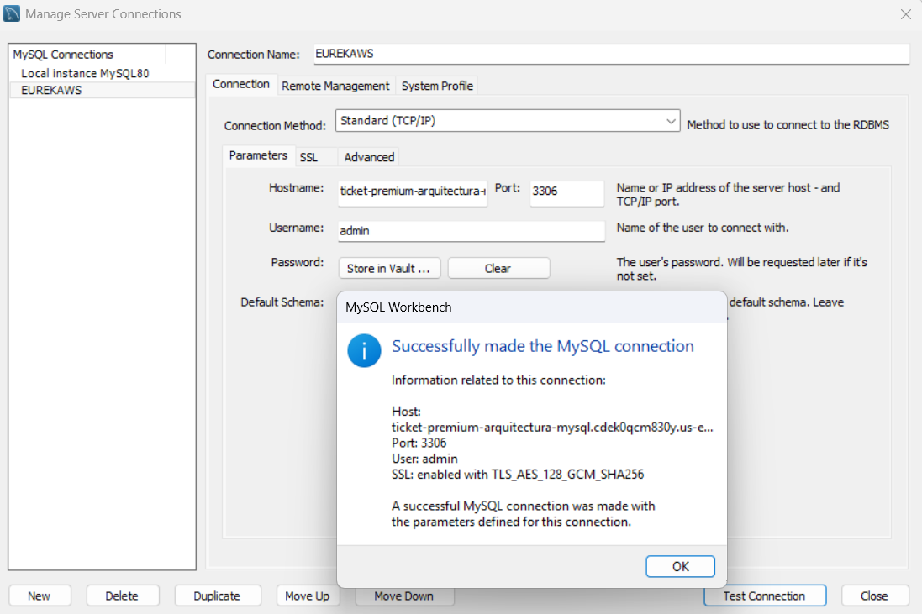
05 · BASES DE DATOS
05 · BASES DE DATOS — 5.2 AWS RDS
banco_core_db en AWS RDS
5.1
ticketpremium_db
5.2
banco_core_db · AWS
Tabla
Columnas clave
CLIENTE
CEDULA, GENERO, FECHA_NACIMIENTO
CUENTA
NUM_CUENTA, COD_CLIENTE, SALDO
MOVIMIENTO
TIPO (DEP/RET), VALOR, FECHA
CREDITO
MONTO, INTERES_ANUAL, PLAZO, CUOTA
TABLA_AMORTIZACION
NUM_CUOTA, INTERES, CAPITAL, SALDO_FINAL
private static final String URL =
"jdbc:mysql://ticket-premium-arquitectura-mysql" +
".cdek0qcm830y.us-east-2.rds.amazonaws.com:3306/" +
"banco_core_db?useSSL=false&serverTimezone=..." +
"&allowPublicKeyRetrieval=true"; private static final String USER = "admin"; private static final String PASS = "ticket_root";
FIGURA 1 — Instancia MySQL
GR05 · 2026
16
TP_SOAP_JAVA_MASHUP_AWS_G5 · 05 BASES DE DATOS

Slide 12
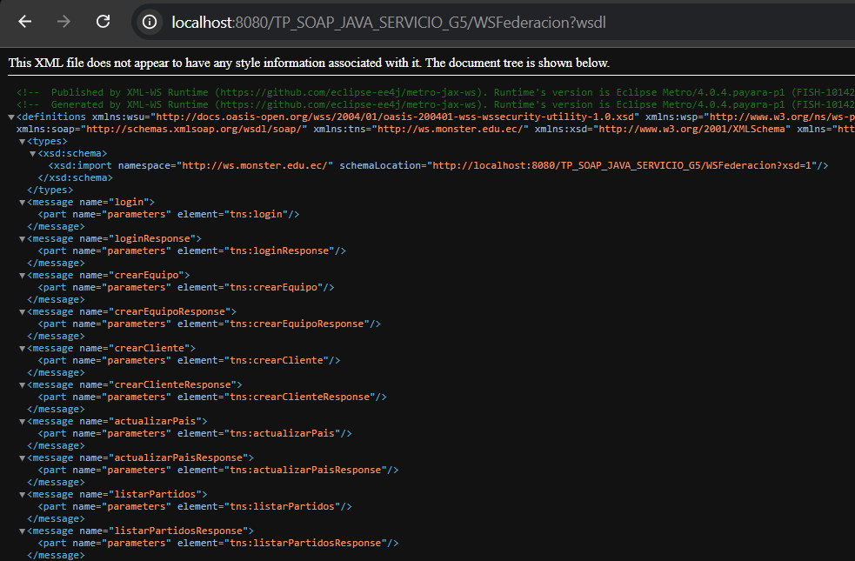
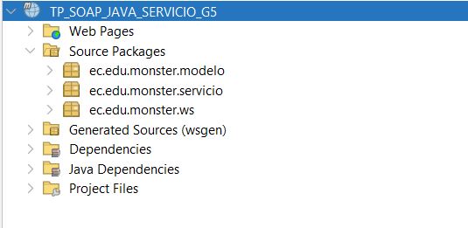
06 · WSFEDERACION
06 · WSFederacion — PROYECTO Y DESPLIEGUE
Proyecto en NetBeans + despliegue WSDL
6.1
Proyecto NetBeans
6.2
Operaciones
6.3
comprarBoletosMulti
6.4
Despliegue Payara
Maven > Aplicación Web · TP_SOAP_JAVA_SERVICIO_G5
Paquete ec.edu.monster · Payara Server 6
pom.xml: jakartaee-api (provided) + mysql-connector-j
Verificar ticketpremium_db (Crea_BD + Carga_Datos)
Clean & Build (Shift+F11) · deploy del WAR con asadmin
FIGURA 3 — WSDL de WSFederacion con todas las operaciones · ?wsdl
FIGURA 2 — Proyecto servidor WSFederacion en NetBeans
GR05 · 2026
18
TP_SOAP_JAVA_MASHUP_AWS_G5 · 06 WSFEDERACION

Slide 13
06 · WSFEDERACION
06 · WSFederacion — 42 OPERACIONES
Operaciones del WSFederacion
6.1
Proyecto NetBeans
6.2
Operaciones (42)
6.3
comprarBoletosMulti
Categoría
Operaciones
6.3 · OPERACIÓN MASHUP
6.4
Despliegue Payara
Login
login → Usuario
[@WebMethod(operationName="comprarBoletosMulti")] public Factura comprarBoletosMulti(
[
@WebParam(name="cedulaCliente")] String ced,
[
@WebParam(name="peticiones")] List<PeticionCompra > p,
[
@WebParam(name="formaPago")] String formaPago,
[
@WebParam(name="idCredito")] Integer idCredito) {
return servicio.comprarBoletosMulti(
ced, p, formaPago, idCredito);
}
// "efectivo" → idCredito = null // "credito" → id retornado por WSBancoCore
Partidos
obtenerPartidosDisponibles()
Localidades
obtenerLocalidades(cod)
Asientos
obtenerAsientosPartido(cod)
Reserva
reservarAsientoTemporal(id, bool)
Venta mashup
comprarBoletosMulti(...)
Reportes
obtenerResumen/DetalleVentas
CRUD ×5
País · Estadio · Equipo · Cliente · Partido
GR05 · 2026
19
TP_SOAP_JAVA_MASHUP_AWS_G5 · 06 WSFEDERACION

Slide 14
04 · Arquitectura
07
05 · Bases de Datos
06 · WSFederacion
07 · WSBancoCore
08 · Clientes
CAPÍTULO SIETE
Servidor WSBancoCore

Slide 15
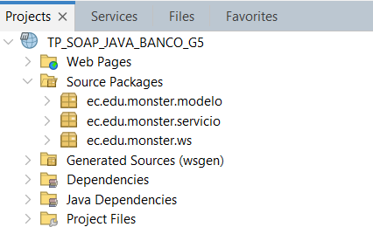
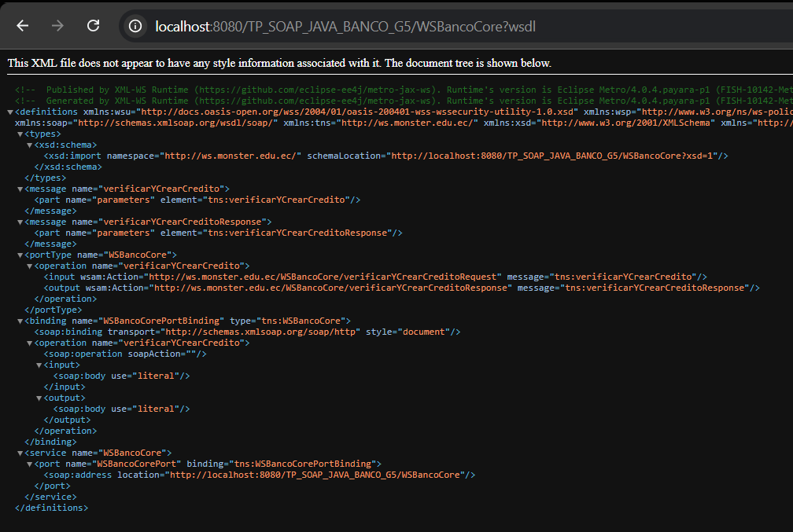
07 · WSBANCOCORE
07 · WSBancoCore — SERVICIO FINANCIERO
El banco del Mashup
7.1
Proyecto · Payara
7.2
Lógica de crédito
[@WebService(serviceName="WSBancoCore")] public class WSBancoCore {
private final BancoCoreService service =
new BancoCoreService ();
[
@WebMethod(operationName="verificarYCrearCredito" )]
public RespuestaCredito verificarYCrearCredito(
[
@WebParam(name="cedula")] String cedula,
[
@WebParam(name="montoCompra")] double monto,
[
@WebParam(name="plazoMeses")] int plazo) {
return service.verificarYCrearCredito(
cedula, monto, plazo);
}
}
// RespuestaCredito { aprobado, idCredito, // mensaje, montoMaximo, cuotaMensual, cuotas[] }
FIGURA 4 — Proyecto servidor WSBancoCore en NetBeans
Evalúa en orden: (1) plazo 3–18 meses · (2) cliente registrado · (3) masculinos ≥ 25 años · (4) saldo para la 1ª cuota. Si aprueba, crea CREDITO + TABLA_AMORTIZACION.
GR05 · 2026
FIGURA 5 — WSDL de WSBancoCore con la operación verificarYCrearCredito
TP_SOAP_JAVA_MASHUP_AWS_G5 · 07 WSBANCOCORE
21

Slide 16
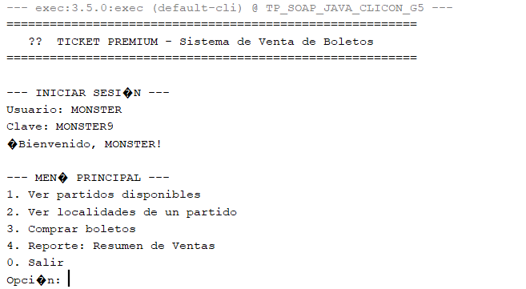
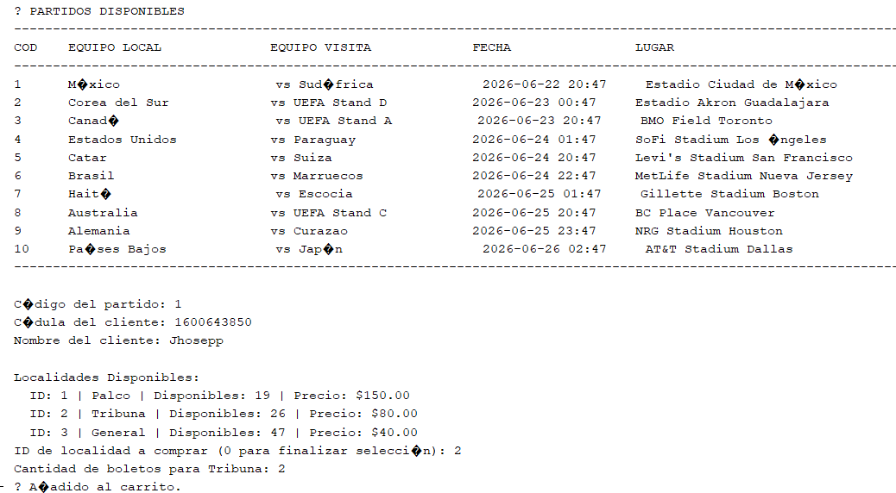
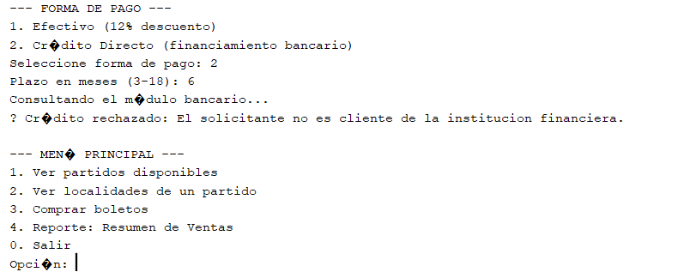
08 · CLIENTES
08 · CLIENTE DE CONSOLA — TP_SOAP_JAVA_CLICON_G5
Consola Java · menú ANSI
8
Consola Java
9
Escritorio Swing
10
Web JSP
TP_SOAP_JAVA_CLICON_G5/
└── ec/edu/monster/
├── servicio/
│ ├── ClienteFederacion.java
← stub JAX-WS │ └── BancoSoapClient.java ← SOAP + DOM ├── modelo/ ← CuotaAmortizacion, RespuestaCredito ├── util/FormatUtil.java ← tildes ANSI └── vista/MainConsola.java ← login + menú
11
Móvil Android
// Flujo comprarBoletos() — pago con crédito if (formaPago == 2 ) {
BancoSoapClient banco = new BancoSoapClient ();
RespuestaCredito cr =
banco.verificarYCrearCredito(ced, total, plazo);
if (cr.isAprobado())
factura = cliente.comprarBoletosMulti(
ced, peticiones,
"credito" , cr.getIdCredito());
}
FIG 6 — Login y menú principal
FIG 8 — Flujo de pago con crédito bancario
FIG 7 — Selección de partido, localidades y asientos
GR05 · 2026
23
TP_SOAP_JAVA_MASHUP_AWS_G5 · 08 CLIENTE CONSOLA

Slide 17
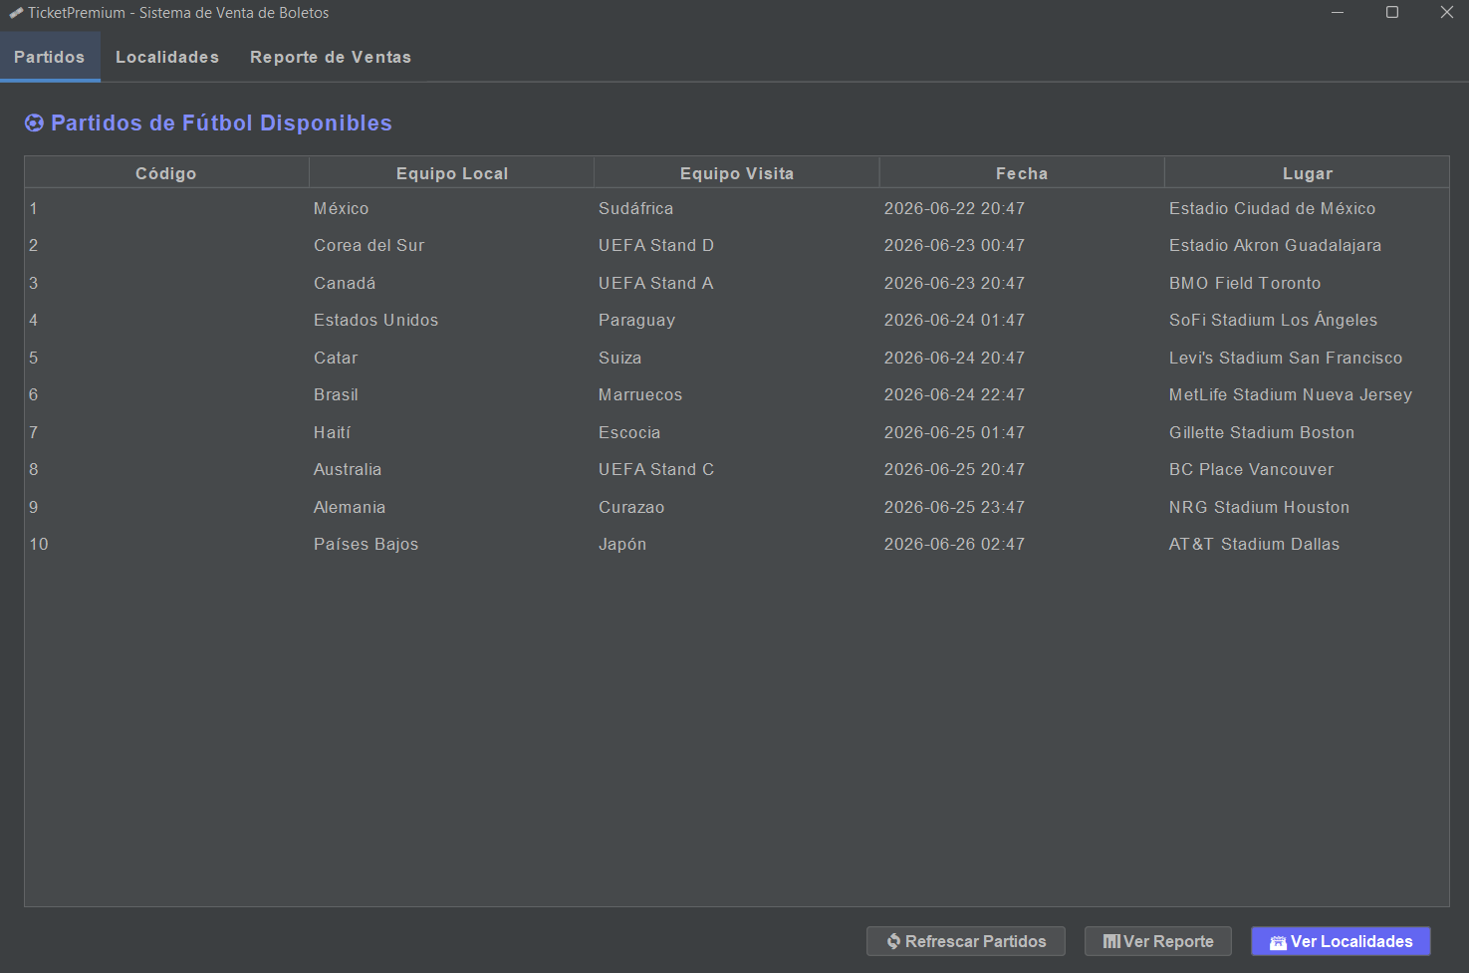
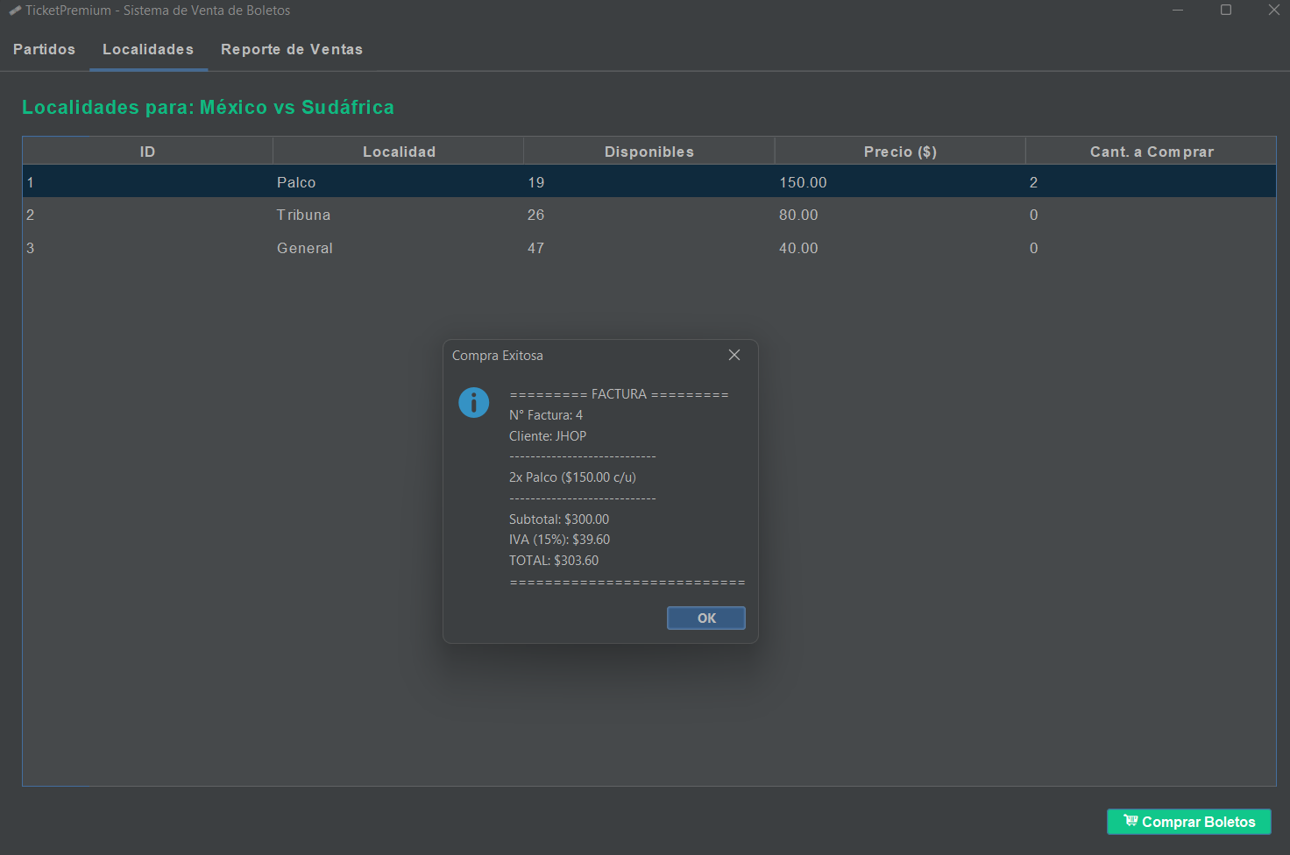
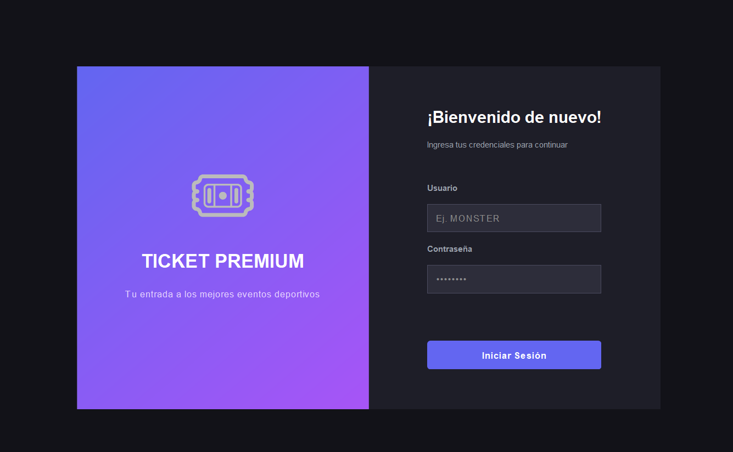
08 · CLIENTES
09 · CLIENTE DE ESCRITORIO — TP_SOAP_JAVA_CLIESC_G5
Swing · FlatDarkLaf + JTabbedPane
8
Consola Java
9
Escritorio Swing
10
Web JSP
FlatDarkLaf · gradiente Indigo-Púrpura en LoginFrame
11
Móvil Android
VentanaPrincipal con JTabbedPane
Pestañas operacionales + CRUD del torneo
JTabbedPane tp = new JTabbedPane ();
tp.addTab(
"Partidos" , panelPartidos);
tp.addTab(
"Localidades" , panelLocalidades);
tp.addTab(
"Reporte", panelReporte); // CRUD de administración tp.addTab("Países" , panelPaises);
tp.addTab(
"Estadios" , panelEstadios);
tp.addTab(
"Equipos" , panelEquipos);
tp.addTab(
"Clientes", panelClientes);
FIG 10 — VentanaPrincipal · partidos y localidades
FIG 9 — LoginFrame con gradiente Indigo-Púrpura
GR05 · 2026
24
TP_SOAP_JAVA_MASHUP_AWS_G5 · 09 CLIENTE ESCRITORIO
FIG 11 — Compra de boletos del torneo

Slide 18
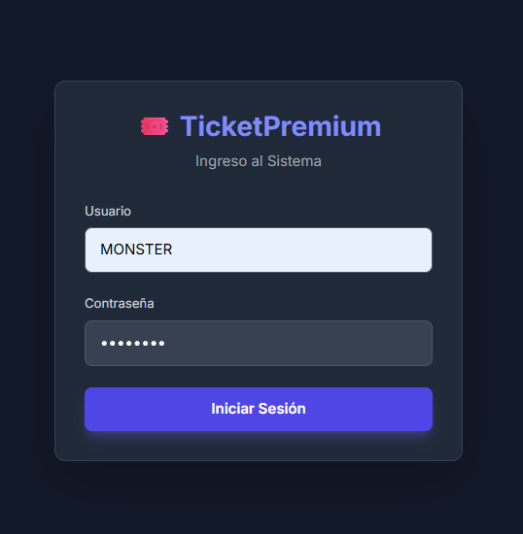
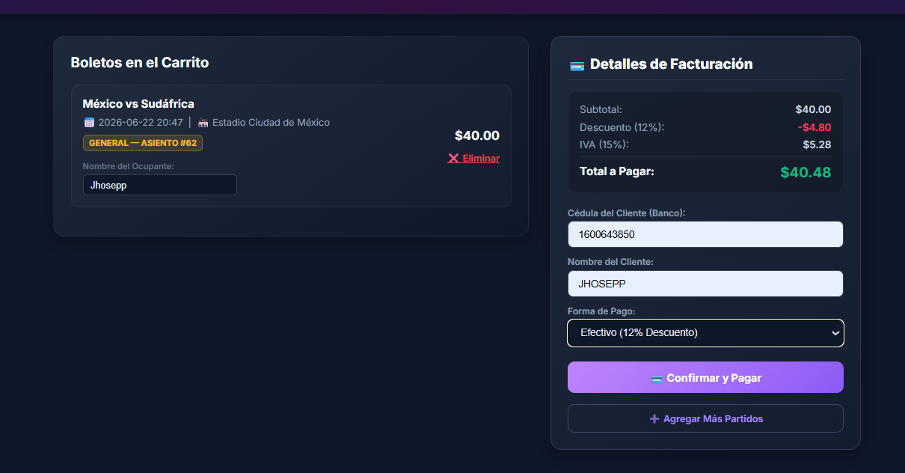
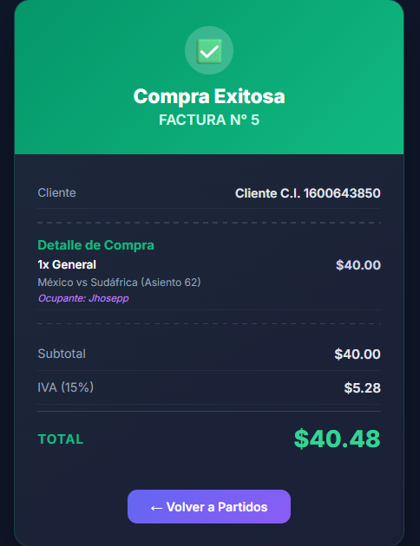
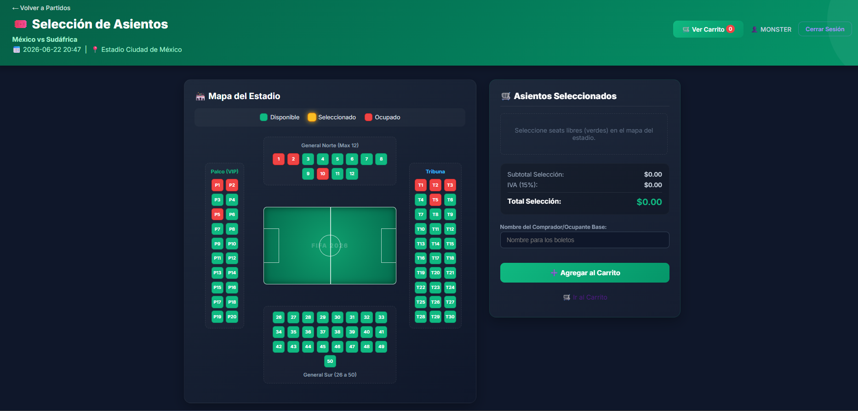
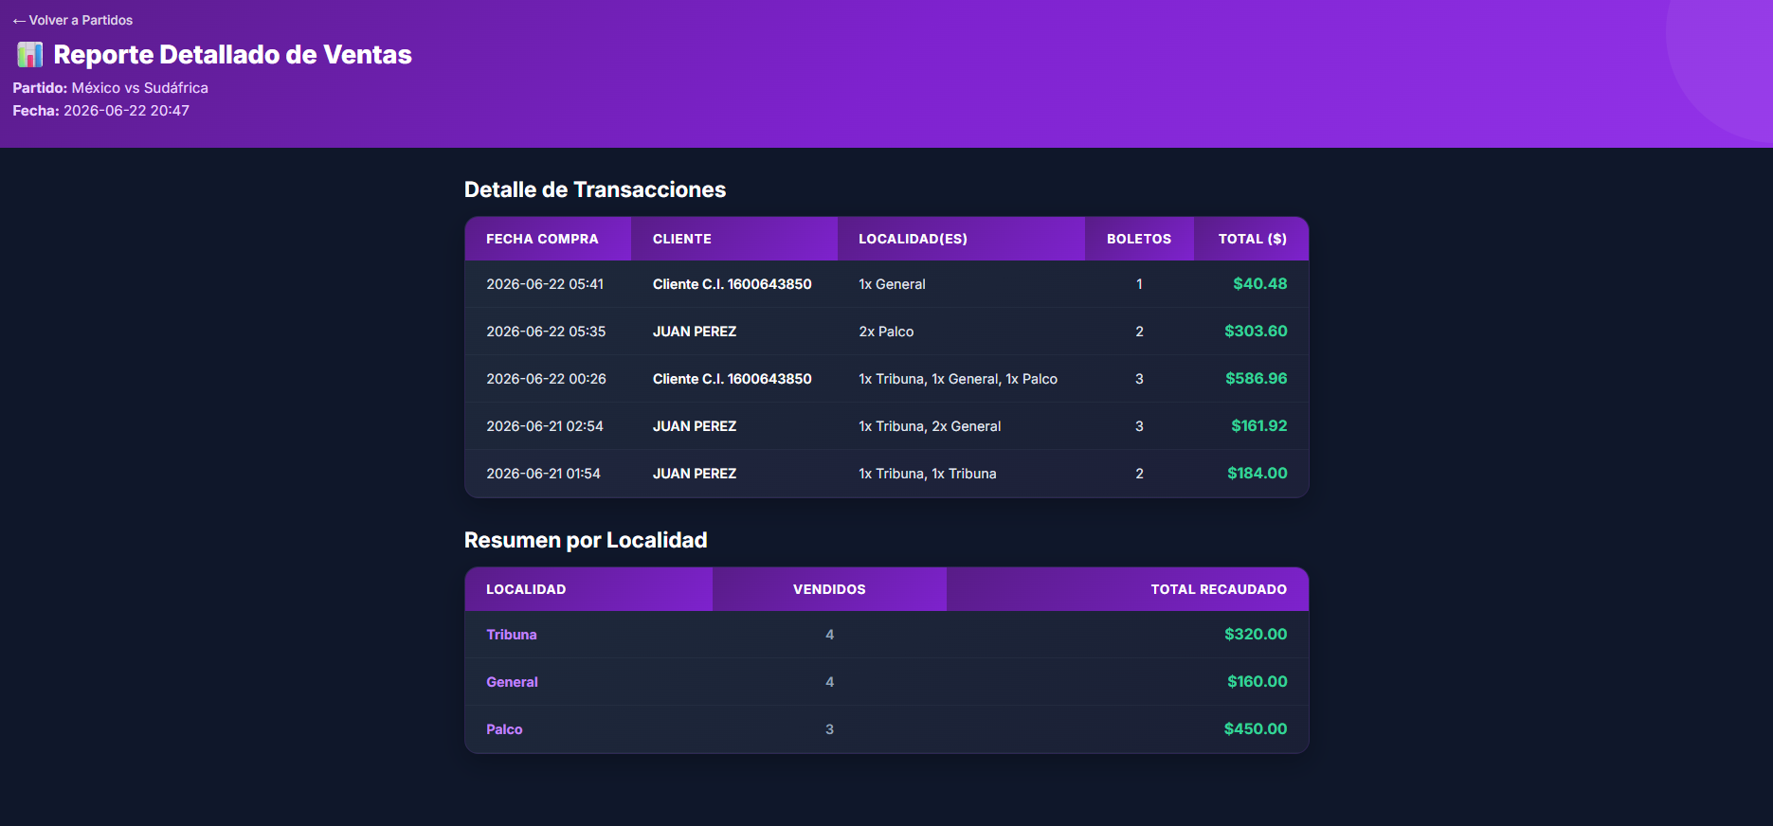
08 · CLIENTES
10 · CLIENTE WEB — TP_SOAP_JAVA_CLIWEB_G5
TicketServlet · MVC del Mashup
8
Consola Java
9
Escritorio Swing
10
Web JSP
Aplicación Jakarta EE en Payara. TicketServlet coordina ambos servicios SOAP para el flujo de compra con carrito de asientos; las JSP muestran la selección de asientos y el formulario de crédito.
11
Móvil Android
[@WebServlet("/ticket")] public class TicketServlet extends HttpServlet {
private ClienteFederacion cliente; // stub JAX-WS // doGet: partidos · localidades(+asientos) · // reporte · crudPaises/Estadios/Equipos... // doPost: // "login" → cliente.login() → sesión // "comprar" → MASHUP: banco.verificarYCrearCredito() // luego cliente.comprarBoletosMulti() // CRUD: crear/actualizar/eliminar × 5 entidades }
FIG 12 — Login del cliente web
FIG 14 — Formulario de crédito bancario
FIG 15 — Factura con detalle y forma de pago
FIG 13 — Selección de asientos individuales
GR05 · 2026
FIG 16 — Panel de reportes de partidos del mundial
TP_SOAP_JAVA_MASHUP_AWS_G5 · 10 CLIENTE WEB
25

Slide 19
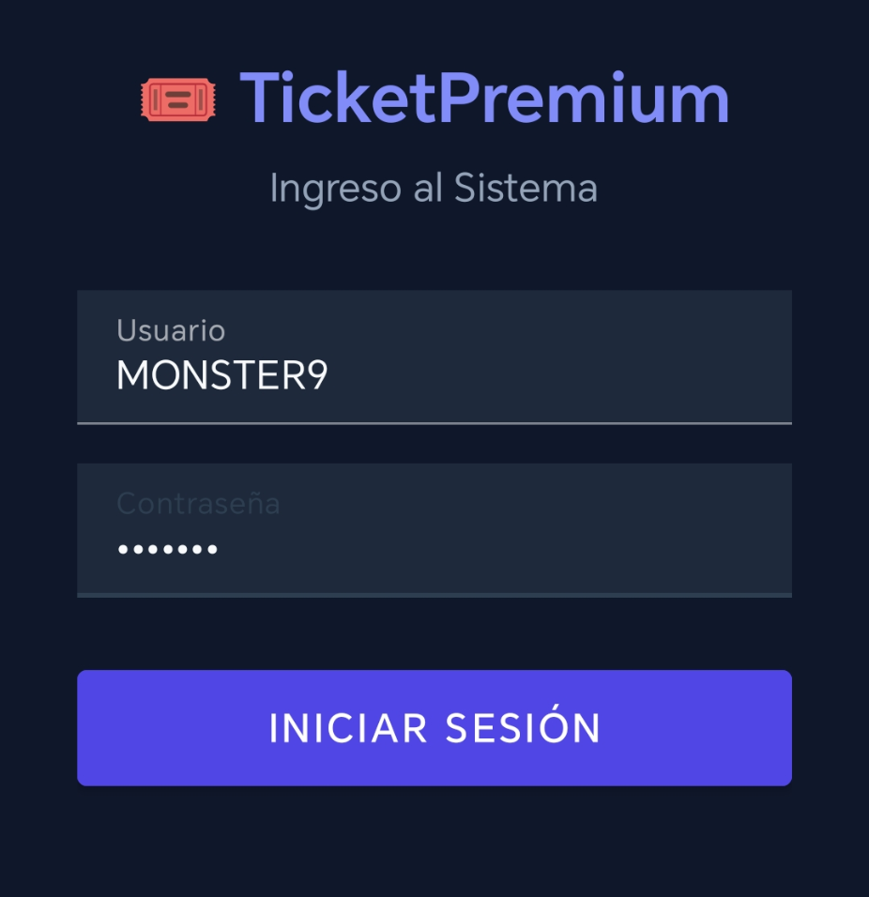
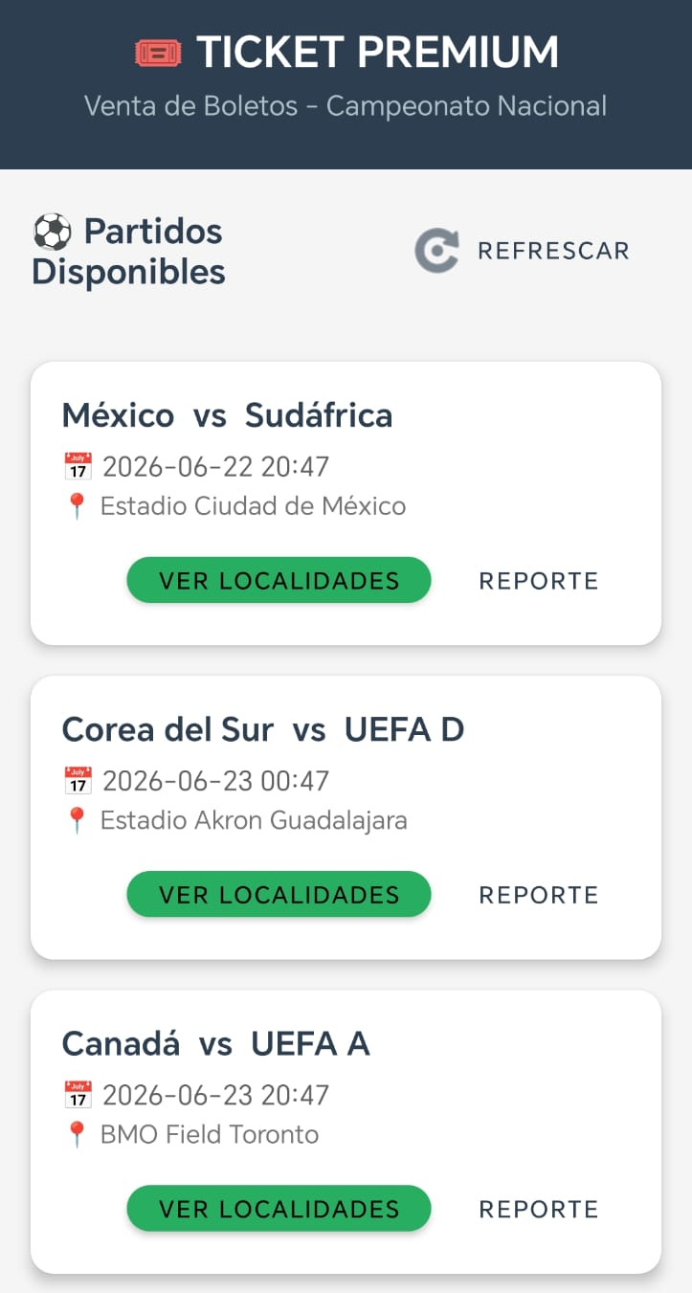
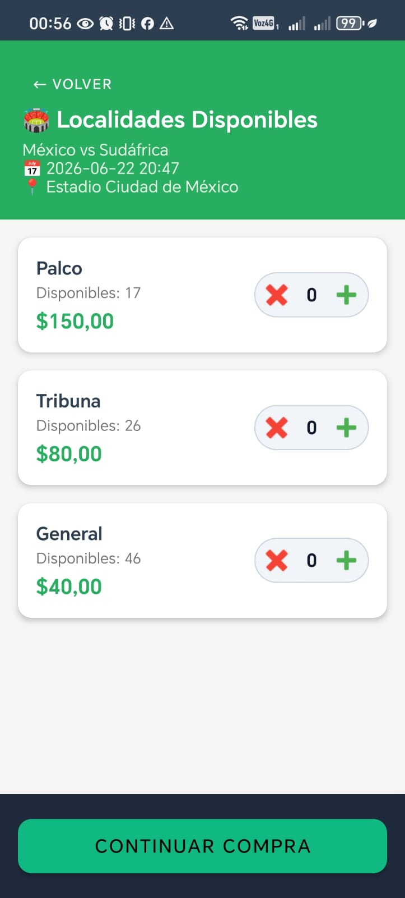
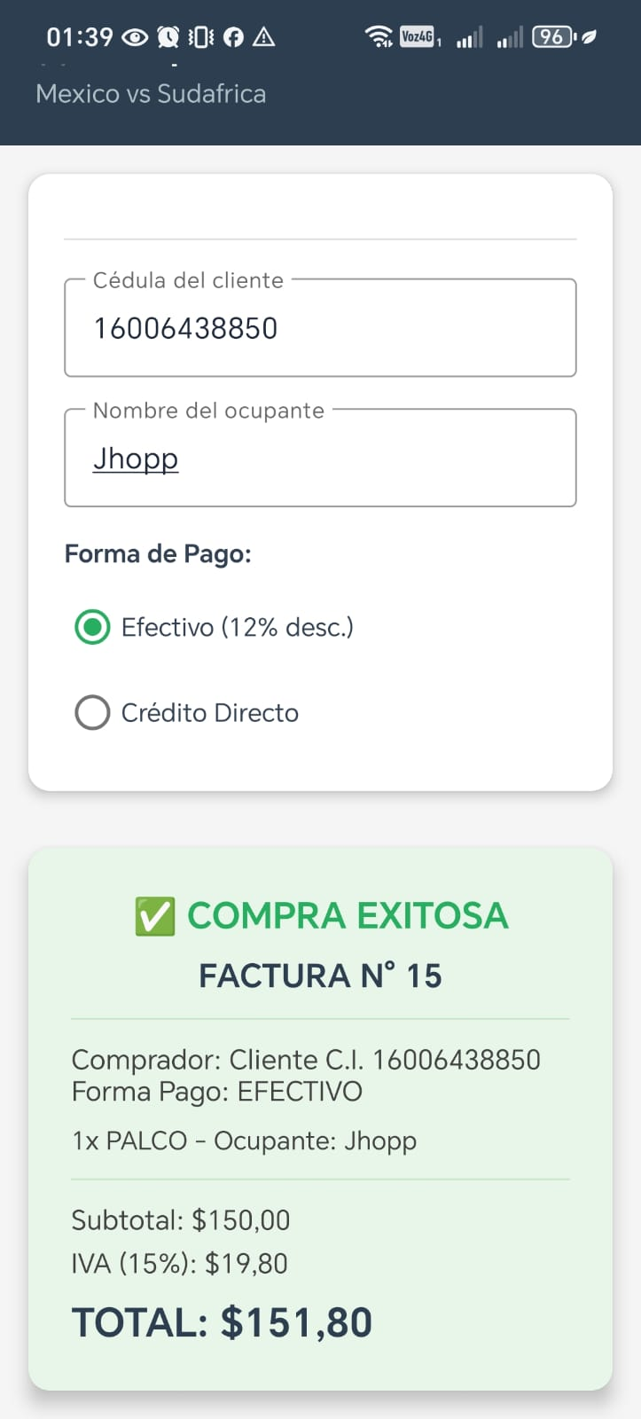
08 · CLIENTES
11 · CLIENTE MÓVIL — TP_SOAP_JAVA_CLIMOV_G5
Android · Kotlin con OkHttp + XmlPullParser
8
Consola Java
9
Escritorio Swing
10
Web JSP
11
Móvil Android
FIG 17 — LoginActivity · Material Design 3
class TicketPremiumSoapService {
companion object {
const val NAMESPACE = "http://ws.monster.edu.ec/" var serverIp: String = "192.168.100.2" // runtime }
private fun createSoapRequest(method: String ,
vararg params: Pair<String,Any>): String {
val sb = StringBuilder ()
sb.append(
"<soapenv:Envelope ... xmlns:ser=$NS>" )
sb.append(
"<soapenv:Body><ser:$method>" )
params.forEach { (n,v) -> sb.append(
"<$n>$v</$n>" ) }
sb.append(
"</ser:$method></soapenv:Body>..." )
return sb.toString()
}
// OkHttp + XmlPullParser · SoapCallback<T> + AsyncTask // Sin ksoap2 ni Retrofit }
FIG 18 — PartidosActivity · RecyclerView
FIG 19 — LocalidadesActivity · disponibilidad
FIG 20 — CompraActivity · factura y asientos
GR05 · 2026
26
TP_SOAP_JAVA_MASHUP_AWS_G5 · 11 CLIENTE MÓVIL

Slide 20
CONTENIDO
09 · CONCLUSIONES
Lo que demuestra el Mashup
06
WSFederacion
07
WSBancoCore
08
Clientes
C1
C2
09
Conclusiones
Mashup compone negocio
AWS RDS · base de la nube
10
Recomendaciones
La integración entre WSFederacion y WSBancoCore ofrece la compra con crédito sin que ninguno conozca los detalles internos del otro . La orquestación vive en el cliente, que coordina el flujo.
banco_core_db en AWS RDS permite que el servicio bancario escale, respalde y se recupere de forma automática e independiente del servidor de la federación.
11
Bibliografía
C3
C4
Dos estrategias SOAP
Concurrencia optimista
Coexisten stubs JAX-WS (wsimport) para WSFederacion y SOAP manual con DOM para WSBancoCore: stubs cuando se controla el contrato, manual cuando se consume un servicio externo.
AsientoPartido con reserva temporal de 10 min bloquea el asiento durante el pago y lo libera si falla, previniendo la doble venta de asientos individuales.
GR05 · 2026
27
TP_SOAP_JAVA_MASHUP_AWS_G5 · 09 CONCLUSIONES

Slide 21
CONTENIDO
10 · RECOMENDACIONES
Mejoras y próximos pasos
06
WSFederacion
07
WSBancoCore
08
Clientes
R1 · CONCURRENCIA
R2 · ANDROID
R3 · CONFIGURACIÓN
09
Conclusiones
Liberar reservas
Corrutinas Kotlin
JNDI datasources
10
Recomendaciones
Un job programado (Jakarta Batch o ScheduledExecutorService ) que cada 5 min consulte asientos con RESERVADO_HASTA < NOW() y los libere, evitando bloqueos indefinidos.
Reemplazar AsyncTask (deprecado en API 30) por lifecycleScope.launch + Dispatchers.IO , el enfoque moderno; simplifica el patrón SoapCallback<T>.
Externalizar las cadenas de conexión de ambas BD a variables de entorno o JNDI datasources en Payara, en vez de hardcodearlas en BancoCoreService y FederacionService.
11
Bibliografía
GR05 · 2026
28
TP_SOAP_JAVA_MASHUP_AWS_G5 · 10 RECOMENDACIONES

Slide 22
CONTENIDO
11 · REFERENCIAS BIBLIOGRÁFICAS
Bibliografía
06
WSFederacion
07
WSBancoCore
08
Clientes
Eclipse Foundation (2023). Jakarta XML Web Services 4.0 Specification. jakarta.ee/specifications/xml-web-services/
09
Conclusiones
Amazon Web Services (2024). Amazon RDS for MySQL Documentation. docs.aws.amazon.com/AmazonRDS/latest/UserGuide/CHAP_MySQL.html
10
Recomendaciones
11
Bibliografía
Payara Foundation (2024). Payara Server 6 Documentation. docs.payara.fish
Oracle Corporation (2023). JDBC API Documentation. docs.oracle.com/en/java/javase/17/docs/api/java.sql/
Square Inc. (2024). OkHttp Documentation. square.github.io/okhttp/
Android Developers (2024). XmlPullParser API. developer.android.com/reference/org/xmlpull/v1/XmlPullParser
¡Gracias!
GRUPO 05 · 2026
GR05 · 2026
29
TP_SOAP_JAVA_MASHUP_AWS_G5 · 11 BIBLIOGRAFÍA

